Slide 1
나 홀로 산다
TEAM 촉한
이승현, 김건국, 최해용, 이대건

Slide 2
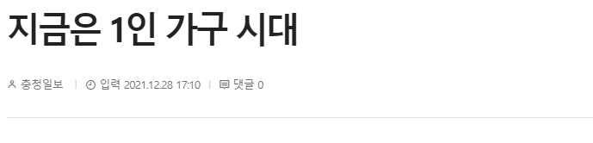
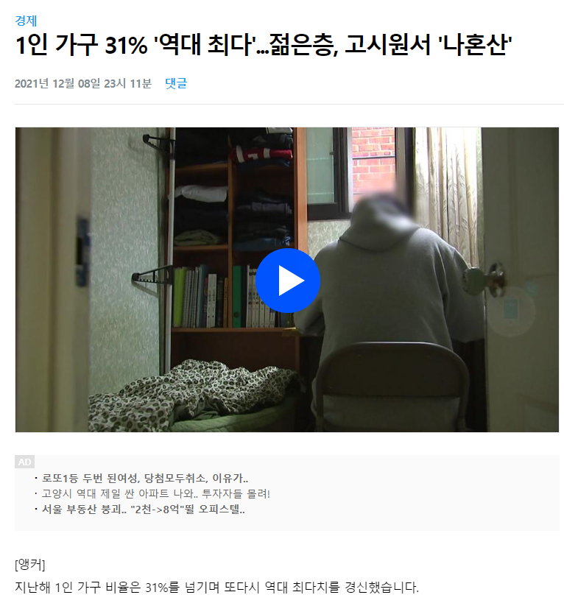
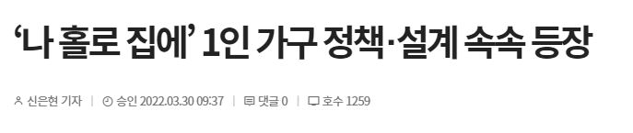
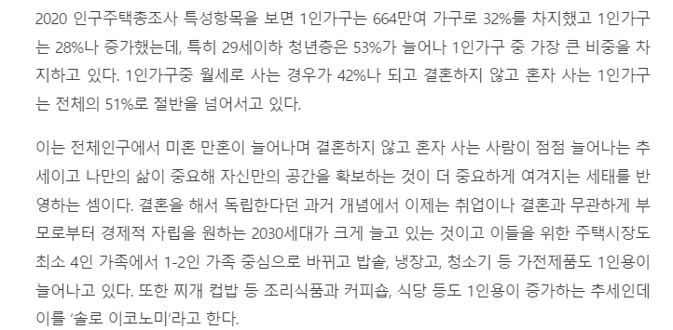
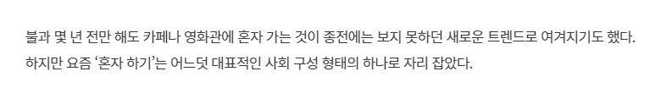
1인가구 ?
[ 출처 YTN 권남기 기자 ⓒ ytn.co.kr ]

Slide 3
CONTENTS
01
개요
팀원소개
분석 활용 도구
데이터 수집
들어가기 앞서..
워드클라우드
02
1인가구에 대한 탐색적 분석
1인 가구 총데이터
1인 가구 그래프화
연령별 통계 그래프
성별 인구수 정리
지역구별 인구수정리
03
부동산에 관한 탐색적 분석
전월세가 정보 데이터
전세 보증금 그래프
월세 그래프
Gmaps 지도 시각화
Folium 지도 시각화
04
주거환경에 관한 통계적 분석
좌표얻기
서울시 주변환경 지도시각화
특정구역 지도시각화
05
마무리
자체 평가 의견

Slide 4
01
개요
팀원 소개
분석 활용 도구
데이터 수집
들어가기 앞서..
워드클라우드

Slide 5




팀원 소개
이승현
김건국
최해용
이대건
데이터 수집
데이터 정리
데이터 분석
데이터 수집
데이터 정리
데이터 분석
데이터 수집
데이터 정리
데이터 분석
데이터 수집
데이터 정리
데이터 분석
부동산에 대한
탐색적 분석
1인가구에 대한
탐색적 분석
주변 환경에 대한 지도 시각화
1인가구에 대한
사회적 현상 탐색,
ppt 제작

Slide 6







분석 활용 도구
Python
centos
Folium

Slide 7
데이터 수집
분석 데이터 출처
통계청
서울 열린 데이터광장
공공 데이터포털
블로그(Augustus)
국가공간정보포털
국가통계포털(KOSIS)

Slide 8



데이터 수집
전체 분석 데이터
1
2
3
선호도
인구 통계
부동산
주거 선택 환경 요인
1인가구 총 인구수(서울특별시)
(2015~2020년)
서울시 지역구별 전/월세가
1인가구 남/여 총 인구수
1인가구 연령별 인구수
성별, 연령대별 실업률

Slide 9


데이터 수집
전체 분석 데이터
4
5
치안 및 편의
공공기관
전국 경찰서 데이터
서울시 병원 정보
전국 GS25 편의점 데이터
서울시 지하철 데이터
서울시 공원 현황

Slide 10
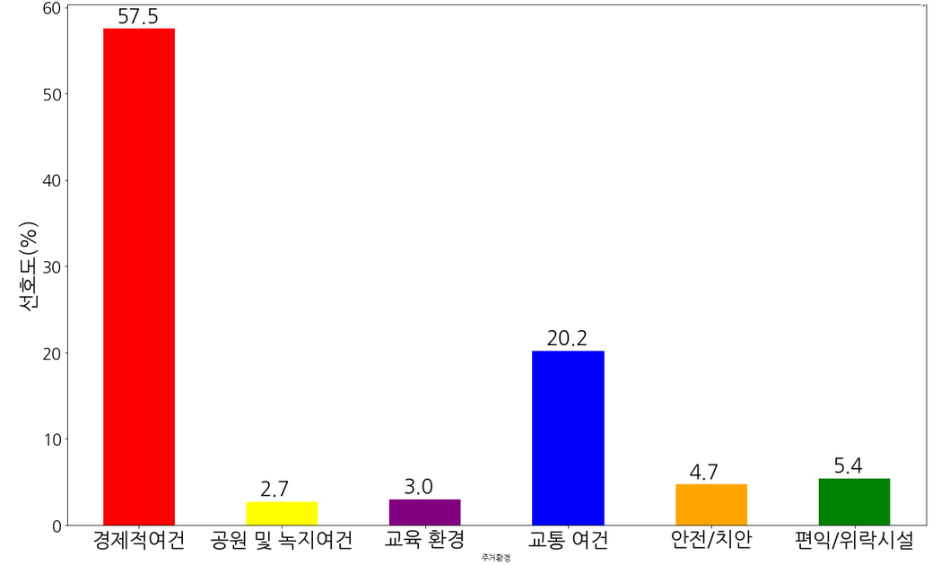
들어가기 앞서..
1인가구 주거 선택시 고려사항

Slide 11


들어가기 앞서..
워드클라우드
월세 워드클라우드
전세 워드클라우드

Slide 12
02
1인가구에 대한
탐색적 분석
1인가구 총 데이터
1인가구 그래프화
나이별 통계 그래프
성별 인구수정리
지역구별 인구수정리

Slide 13
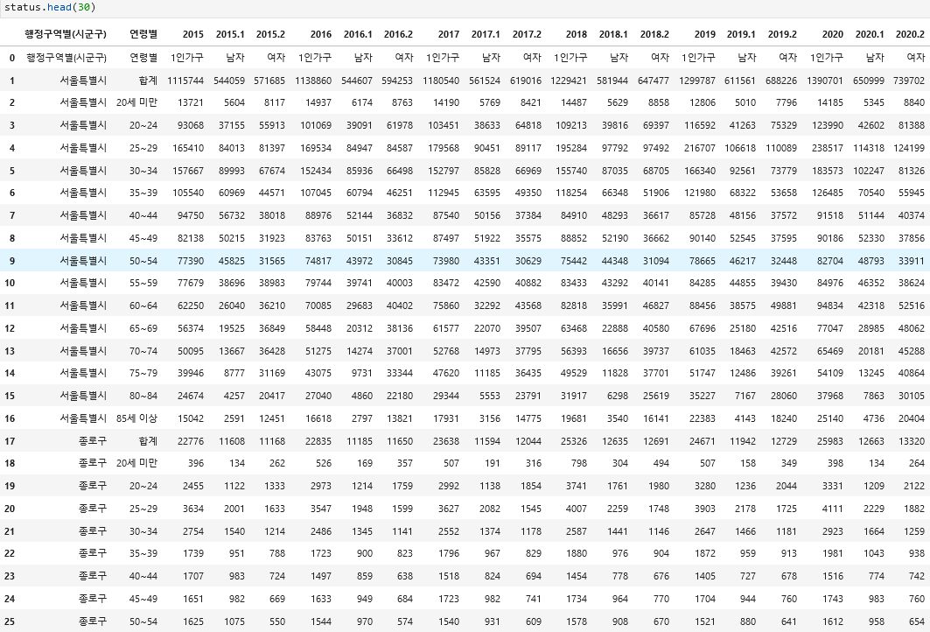
데이터 분석
1인가구 총 데이터

Slide 14
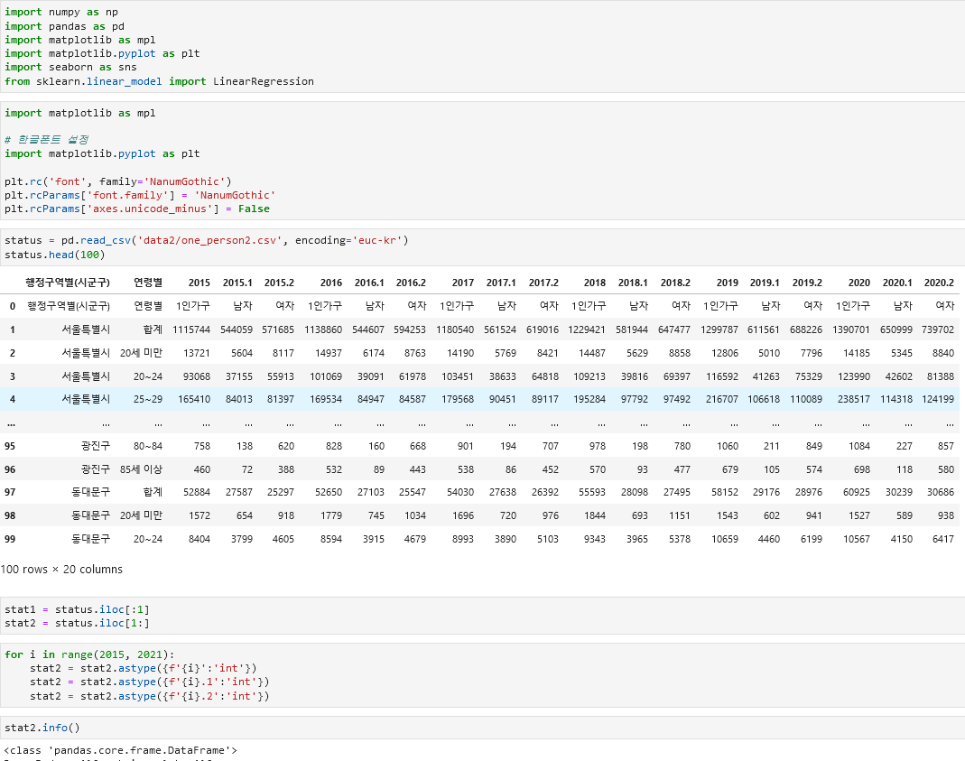
데이터 분석

Slide 15
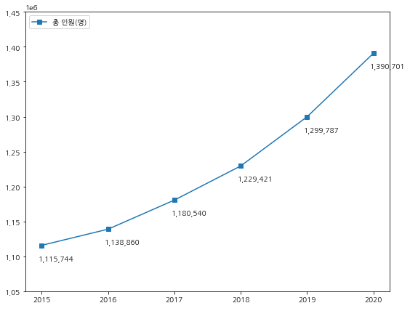
데이터 분석
1인가구 그래프화 (서울특별시)
1인가구 매년 증가율

Slide 16
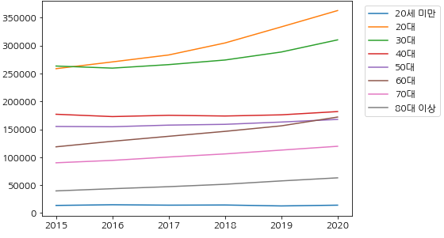
데이터 분석
연령별 통계 – 선 그래프

Slide 17
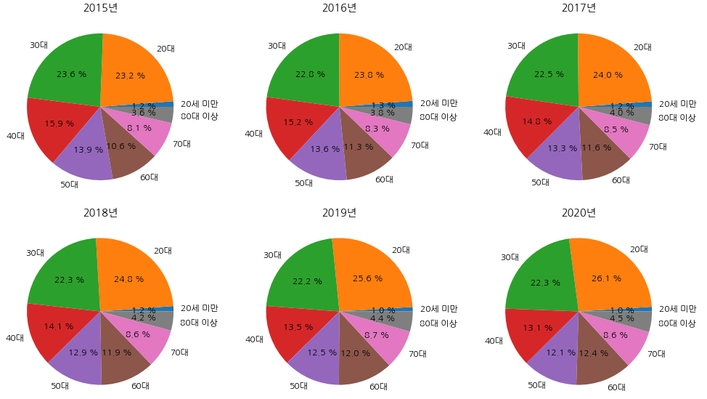
데이터 분석
연령별 통계 – 파이 그래프

Slide 18
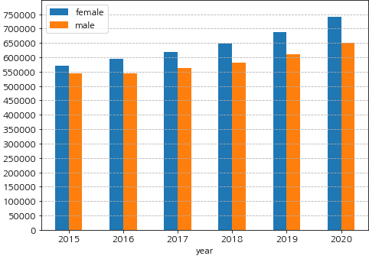
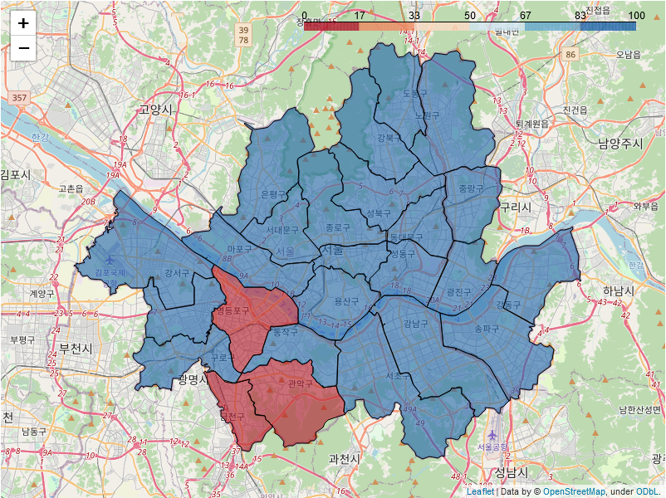
데이터 분석
성별 인구수 정리
남/녀 1인 가구 총 인구
지역구별 남녀 비교 지도시각화( 남자 – 빨강 | 여자 – 파랑)

Slide 19
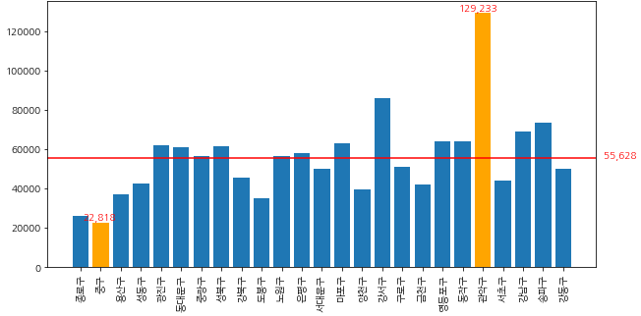
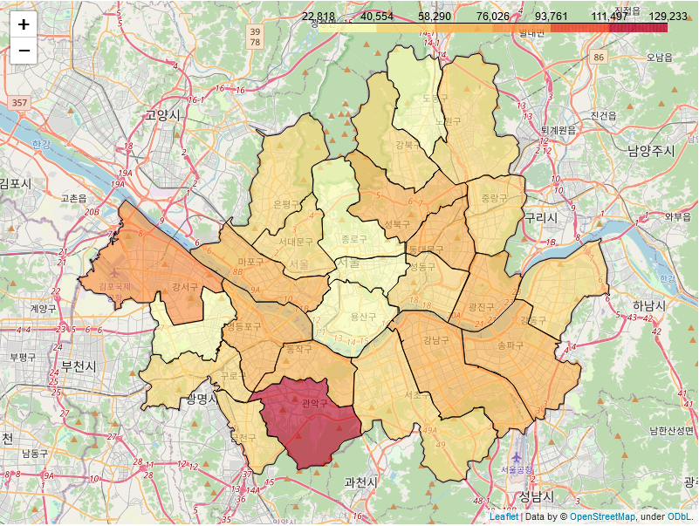
데이터 분석
지역구별 인구수 정리
지역구별 총 인원 그래프
지역구별 총 인원 지도 시각화
( 진할수록 1인 가구 수 多 )

Slide 20
03
부동산에 관한
통계적 분석
전월세가 정보 데이터
전세 보증금 그래프
월세 그래프
Gmaps 지도 시각화
Folium 지도 시각화

Slide 21
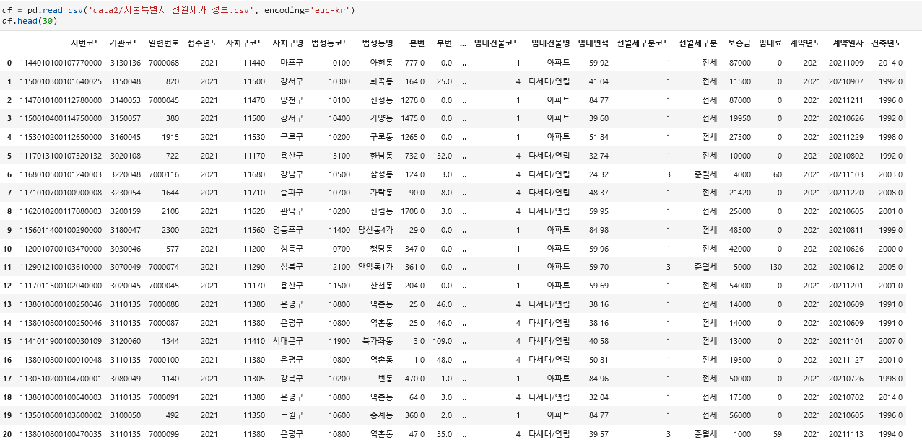
데이터 분석
서울특별시 전월세가 정보 데이터

Slide 22
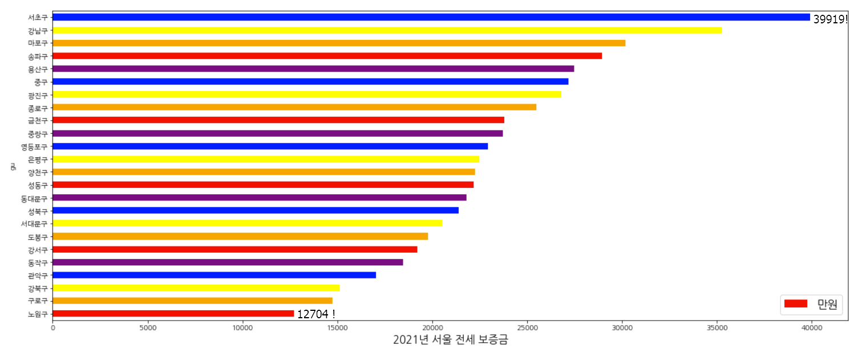
데이터 분석
전세 보증금 그래프

Slide 23
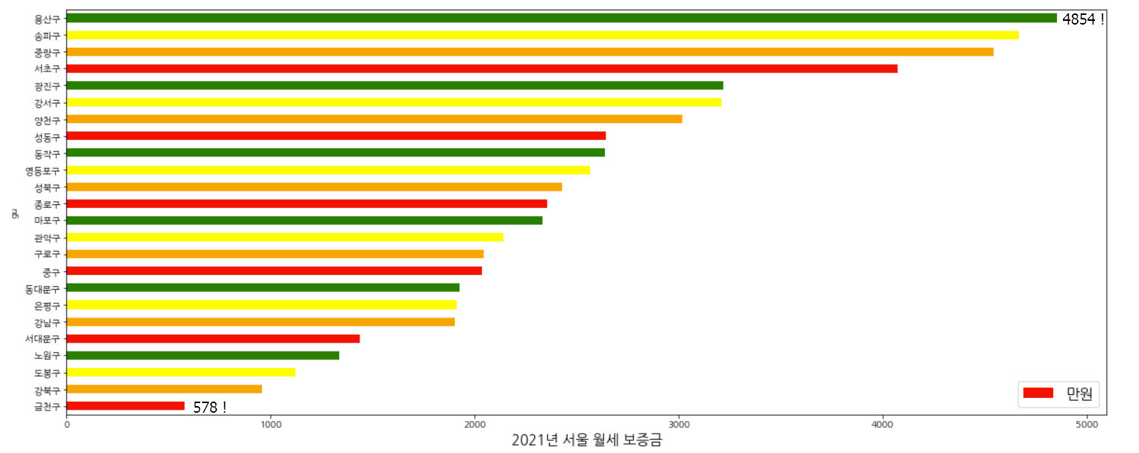
데이터 분석
월세 그래프

Slide 24
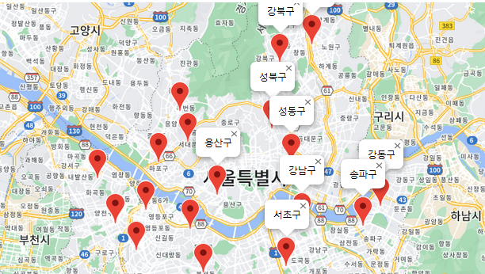
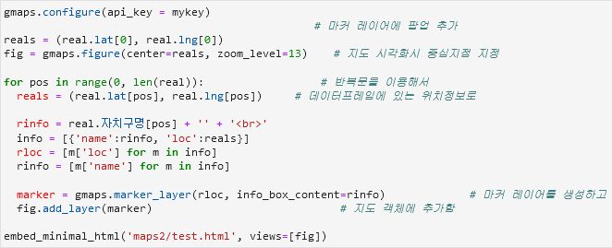
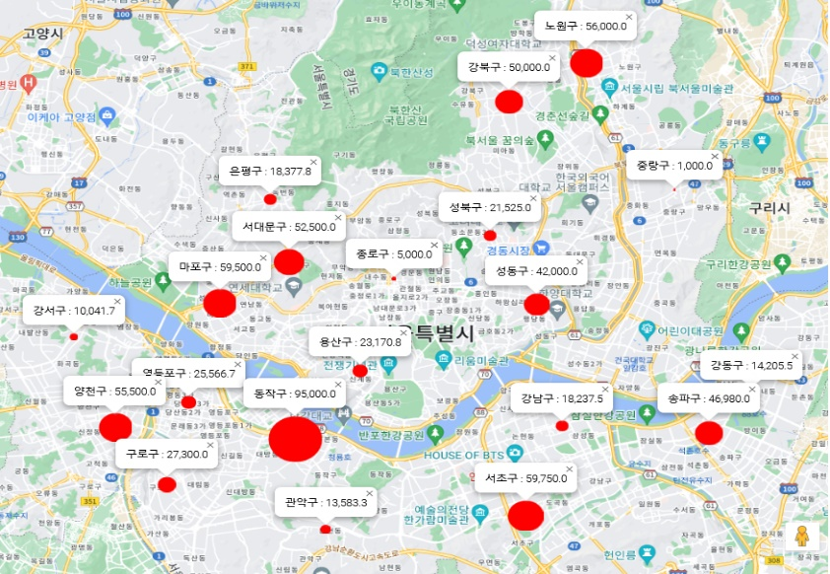
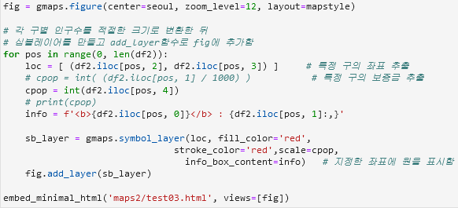
데이터 분석
Gmaps 지도 시각화
구별 마커 시각화
구별 전세가 심볼 시각화 – 전세값에 따라 크기 지정

Slide 25
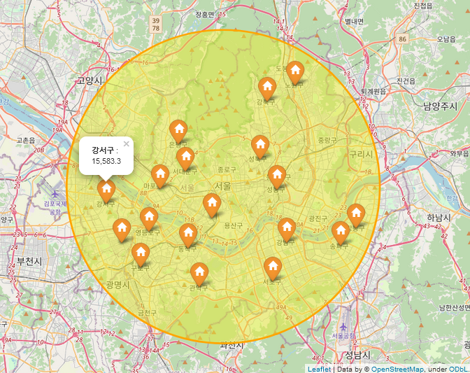
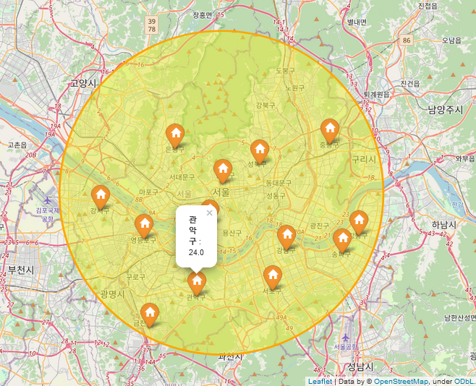
데이터 분석
Folium 지도 시각화
전세 시각화
월세 시각화

Slide 26
04
주변환경에 관한
통계적 분석
좌표 얻기
서울시 주변환경 지도시각화
특정구역 지도시각화

Slide 27
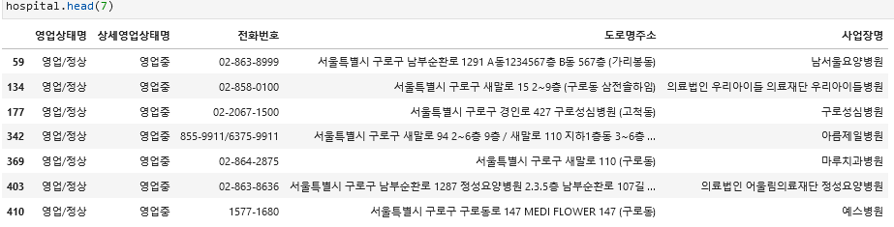
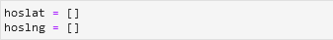
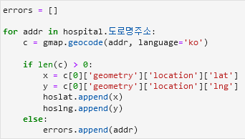
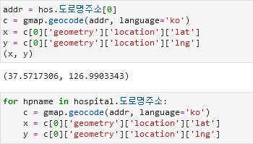
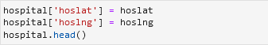
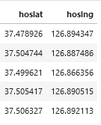
데이터 분석
도로명주소 데이터로 위도 경도 좌표 얻기

Slide 28
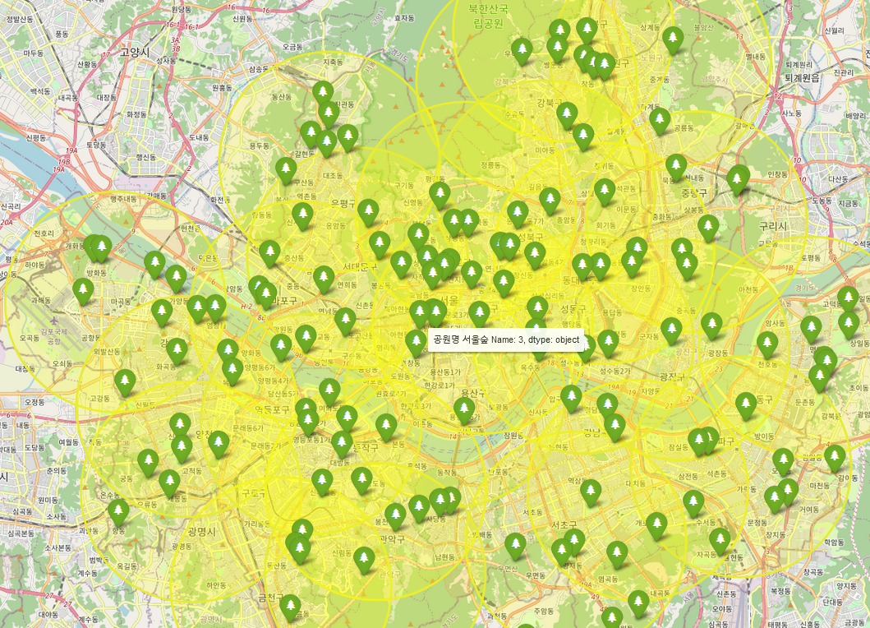
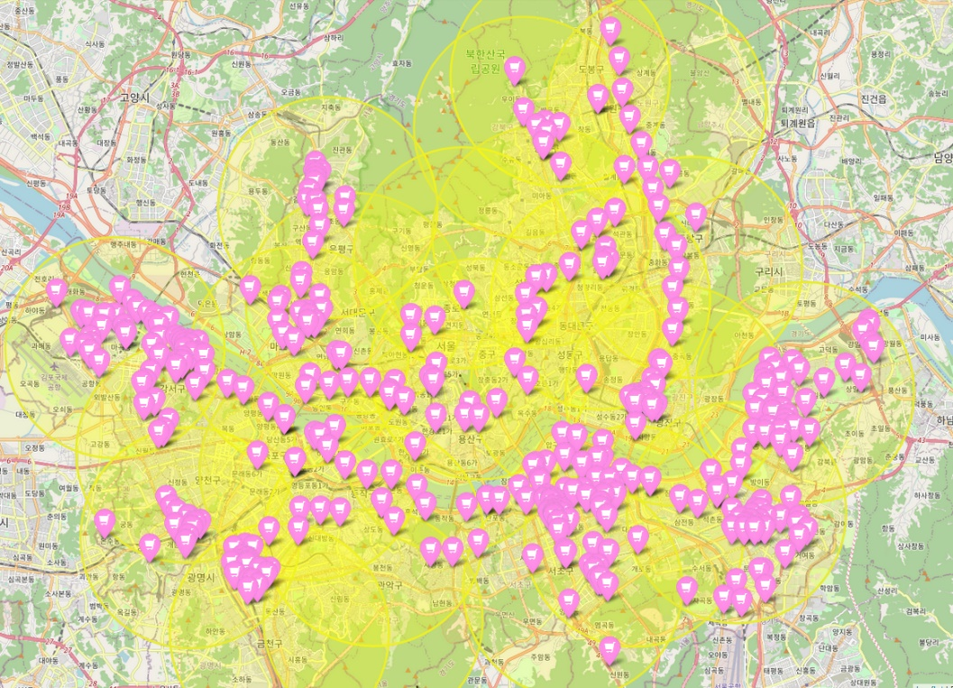
데이터 분석
지도 시각화
서울시 공원 위치 지도 시각화
서울시 편의점(GS) 위치 지도 시각화
공원 분포가 많은 구역 – 종로구, 강서구, 강남구
편의시설 분포가 많은 구역 – 강남구, 강서구, 송파구

Slide 29
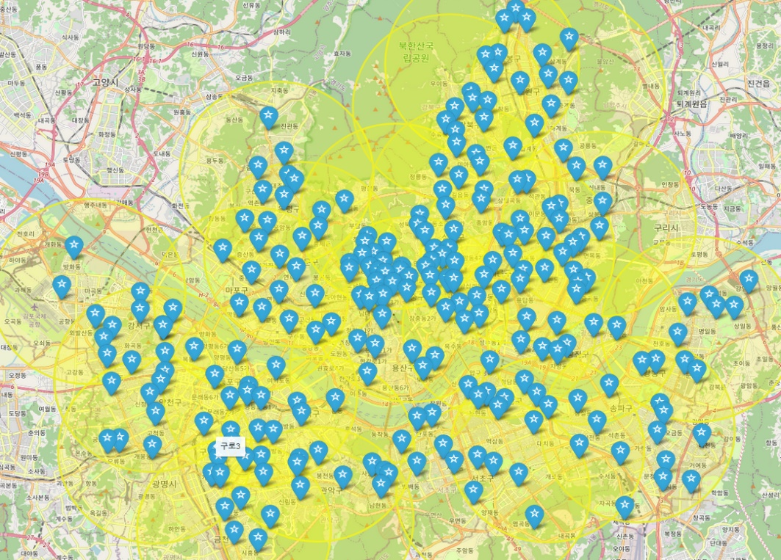
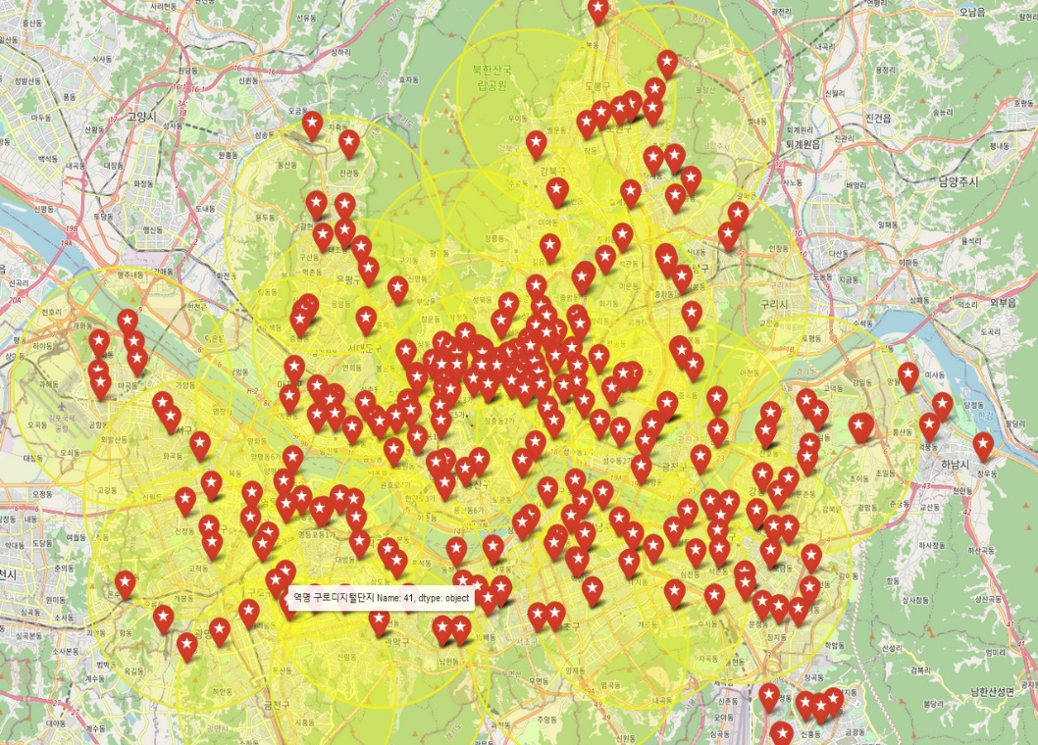
데이터 분석
지도 시각화
서울시 경찰서 위치 지도 시각화
서울시 지하철 위치 지도 시각화
경찰서 분포가 많은 구역 – 종로구, 강남구, 중구

Slide 30
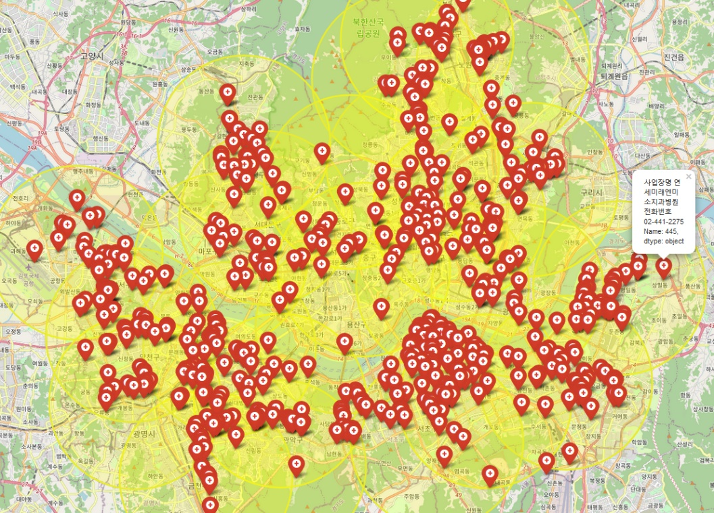
데이터 분석
지도 시각화
서울시 병원 위치 지도 시각화
병원 분포가 많은 구역 – 강남구, 송파구, 강서구

Slide 31
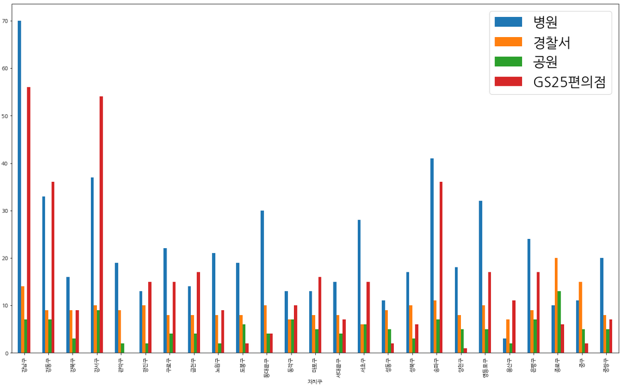
데이터 분석

Slide 32
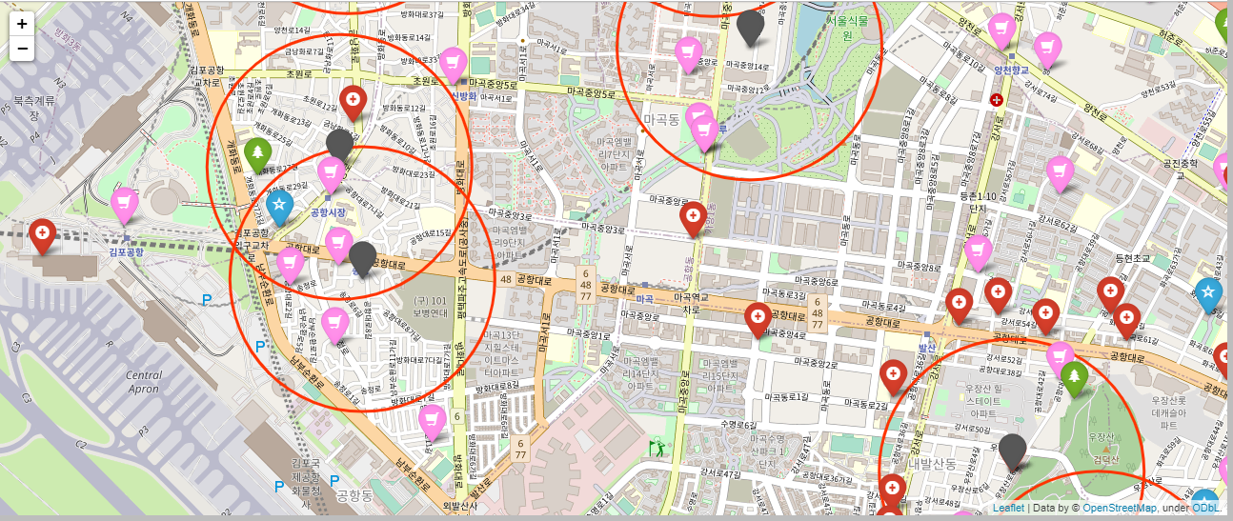
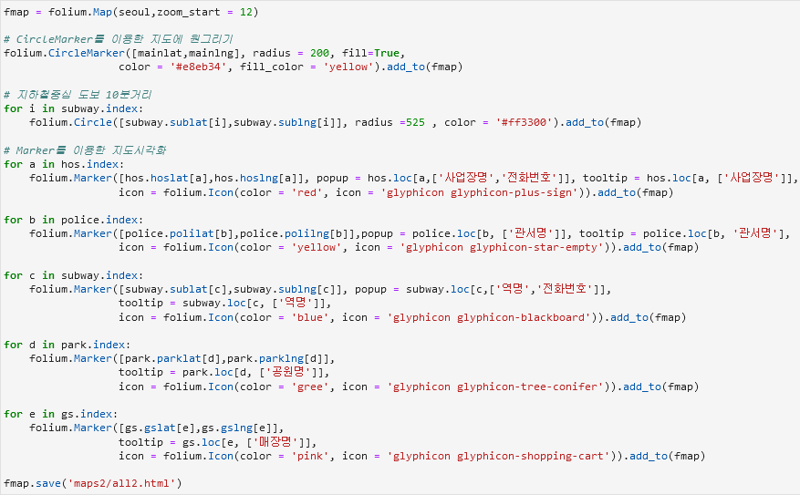
데이터 분석
지도 시각화
특정구역 시각화
folium 지도 시각화

Slide 33
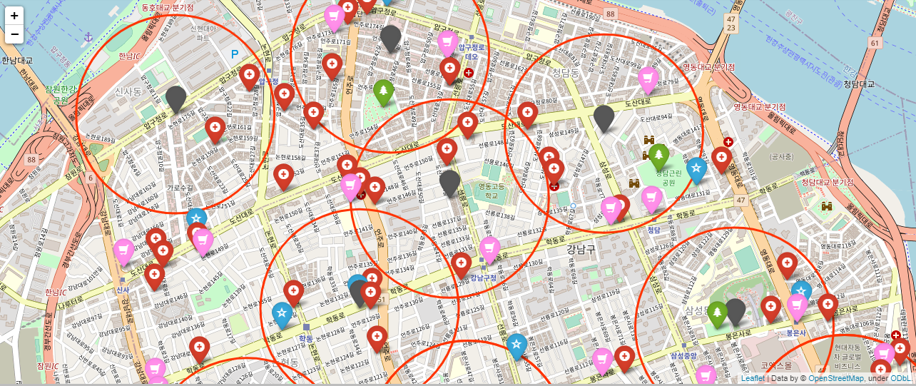
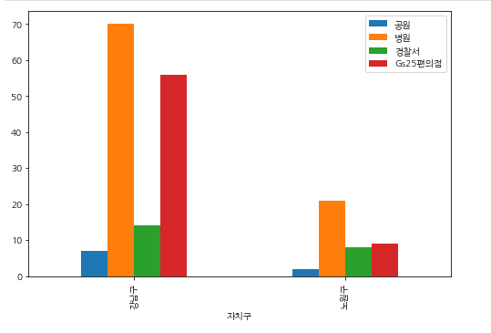
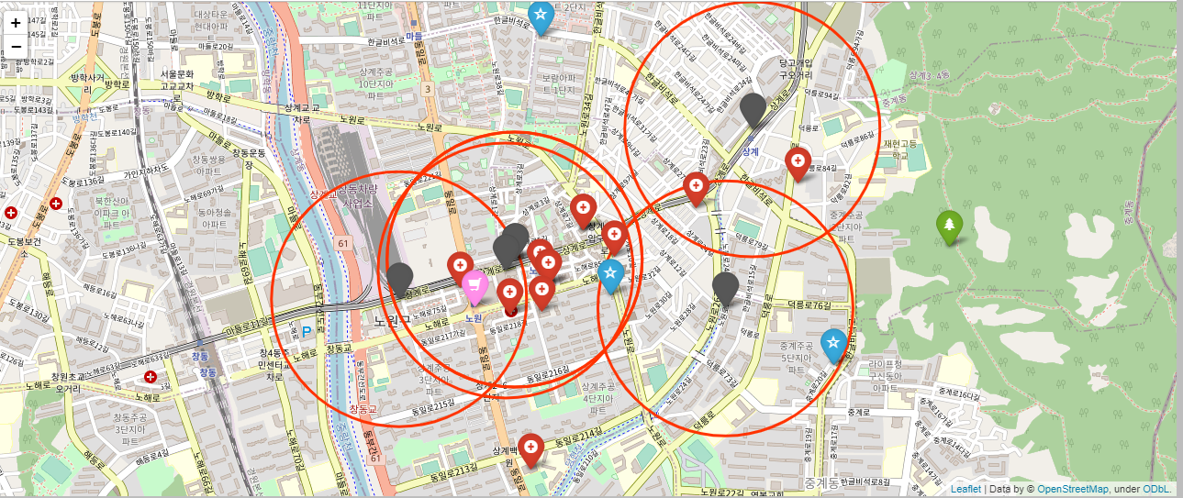
데이터 분석
강남구
지도 시각화
특정구역 시각화
folium 지도 시각화
노원구 사진
강남구 사진
노원구

Slide 34
05
마무리
자체 평가 의견

Slide 35




자체 평가 의견
처음 주제 선정하면서 ‘어떻게 하면 배운걸 최대한 활용할 수 있을까’생각이 들었다.
원하는 데이터를 얻는 과정에서 데이터 전처리까지 예상보다 많은 시간이 걸려서
원하는 방향대로 가지 못한 점이 아쉬웠지만 그래도
좋은 팀원들과 함께 풀어가며 결과물이 잘 나온거 같다.
데이터 분석이 이젠 무엇인지 알 거 같은 시간이였다.
이승현
국가통계포털에 생각보다 많은 자료들이 이미 조사되어 있어서 놀랐다.
덕분에 원하는 자료를 비교적 손쉽게 찾을 수 있었다.
하지만 실습 때와는 달리 목적에 맞게 데이터를 정제하는 작업이 가장 어려웠던 것 같다.
김건국
그동안 배웠던 지식들을 다시 한번 복습하고 팀원들 간의 호흡을 맞추는 것이 기대되고
좋았다. 필요한 데이터는 많았으나 원하는 데이터를 찾기가 생각보다 쉽지않았고,
또한 , 원하는 데이터를 추출하고 데이터 전처리 하는데, 생각보다 더 많은 시간을
소비한 것이 많이 아쉬웠고 예상치 못한 코로나 확정으로 인해 일찍 비대면으로
이번 팀 프로젝트를 진행하게 되어 팀원 간의 소통이 원활하지 못한 점이 많이 아쉬웠다.
최해용
1인가구를 기준으로 한 데이터 수집부분은 쉽지 않았었다.
설상가상으로 코로나 확진자가 되면서 많은 참여를 할 수 없었던 점도 아쉬웠지만
팀원들의 격려와 데이터 분석하는 과정에 막히는 부분이 있으면 팀원 모두가 머리를
맞대어 회의를 통해 해결하면서 얻는 성취감과 좋은 영향들을 받았다.
마지막까지 끝까지 함께 한 팀원들에게 감사하다.
이대건

Slide 36
저희 프로젝트를 끝까지 봐주시어 감사의 말씀 올립니다!

